Slide 1

ОТЧЕТ
Главы Нижнесергинского городского
поселения
А. М. Чекасина
за 2021 год

Slide 2
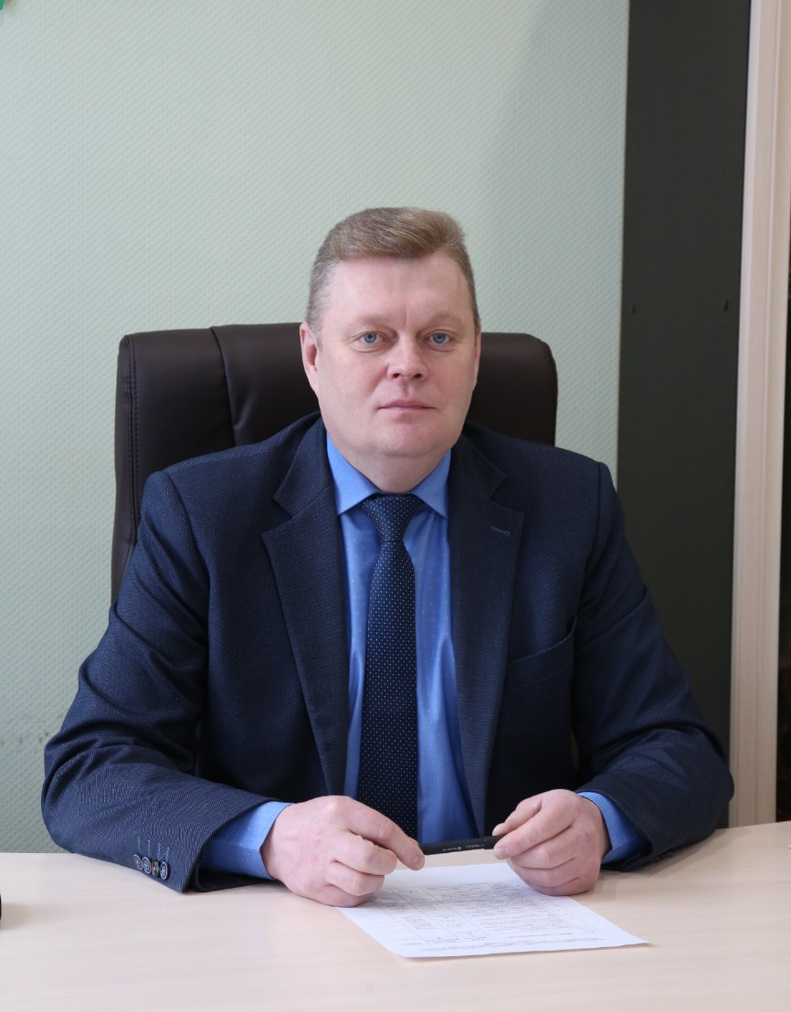
Уважаемые земляки!
Ежегодный отчет главы поселения
о проведенной работе – это отчет о деятельности единой команды, в которой мы работаем.
Этот отчет должен в первую очередь ответить на очень важные вопросы:
-актуальна ли выбранная нами система приоритетов
- каких корректив требует время
- какие итоги 2021 года мы можем занести себе в актив
- обозначить цели на 2022 и последующий годы

Slide 3

РУКОВОДСТВО К ДЕЙСТВИЮ
В течение 2021 года Глава Нижнесергинского городского поселения, осуществлял свою работу в пределах полномочий, установленных действующим законодательством и Уставом поселения по решению вопросов местного значения.
Руководство к действиям для нас :
майские Указы Президента РФ Владимира Владимировича Путина;
замечания депутатов Думы, высказанные при оценке работы главы за 2020 год;
справедливая критика неравнодушных горожан .

Slide 4
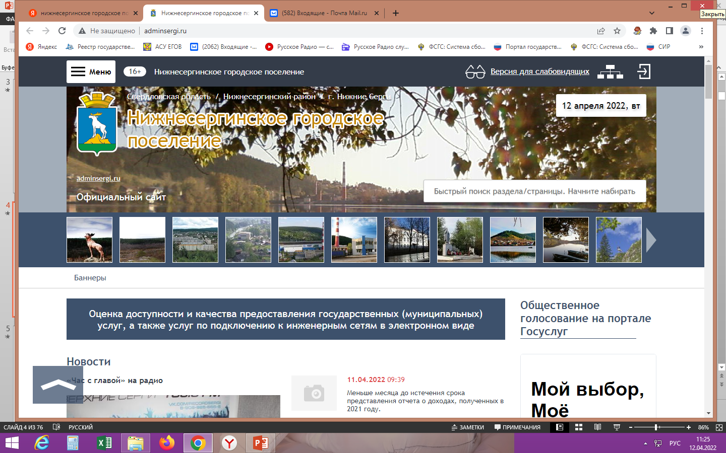
Открытый диалог с жителями
Официальный сайт Нижнесергинского городского поселения позволяет всем желающим узнать новости, события, происходящие как в поселении, так и за его пределами, ознакомиться с нормативно-правовыми актами, обратиться в мой адрес с вопросом, поучаствовать в анкетировании и голосовании по актуальным представленным темам
Открытый диалог с жителями на всех этапах принятия решений, касающихся жизни поселения – основа работы нашей команды!

Slide 5
Тематика обращений:
Мы практикуем такие формы общения :
как публичные слушания,
прием граждан по личным вопросам,
электронная приемная,
встречи с жителями,
ежегодный отчет главы.
За 2021 год в адрес администрации Нижнесергинского городского поселения поступило 761 письменное обращение граждан, из них 40 обращений в электронной форме. Кроме того, в течение года также поступило 40 устных обращений и 432 телефонных звонка.

Slide 6

Муниципальные Услуги:
Многофункциональный центр предоставления государственных и муниципальных услуг «Мои Документы»
Нижнесергинским городским поселением предоставляется 52 муниципальных услуги, из них, 39 услуг оказывается в электронном виде. В 2021 году предоставлено гражданам более 800 услуг, из них 600 обращений за выдачей документов
Работает система межведомственного электронного взаимодействия.
Всего в 2021 году сделано более 100 таких запросов.

Slide 7
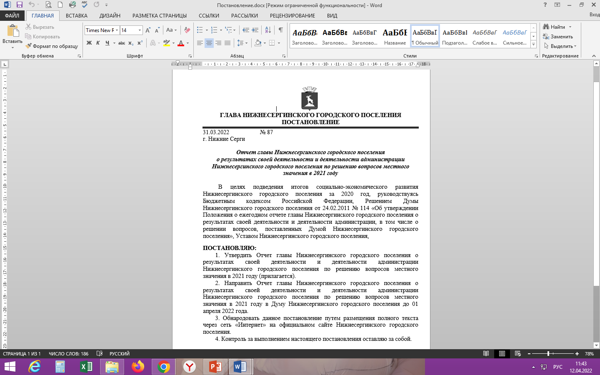
правотворческий процесс
Правотворческая деятельность
395 постановлений главы НСГП
101
Распоряжение по основной деятельности и 130 по кадровой работе
53 решения Думы НСГП

Slide 8

правотворческий процесс
внесение изменений в правила землепользования и застройки НСГП
Проведено 15 публичных слушаний
внесение изменений и дополнений в Устав НСГП
о бюджете НСГП

Slide 9

Судебная практика
Администрацией Нижнесергинского городского поселения в 2021 году было принято участие более чем в 100 судебных заседаний как с физическими лицами, так и с юридическими.
Администрация в 2021 году также участвовала в трёх судебных заседаниях третьими лицами. В 2021 году направлены более 40 претензий физическим и юридическим лицам.

Slide 10
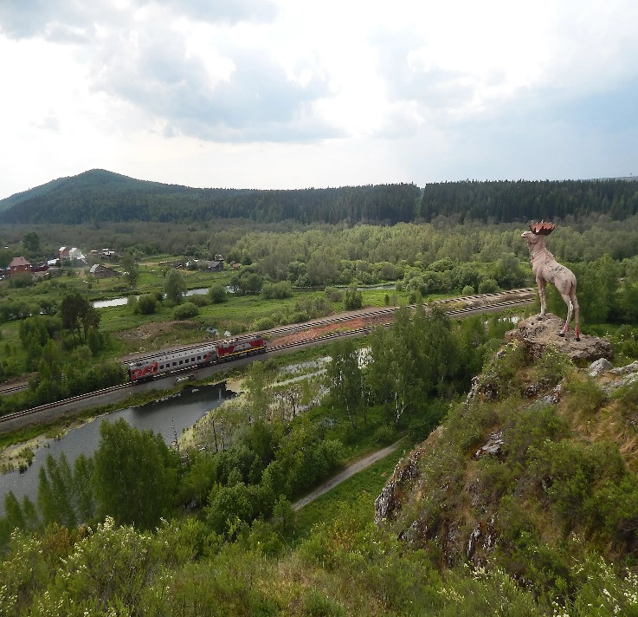
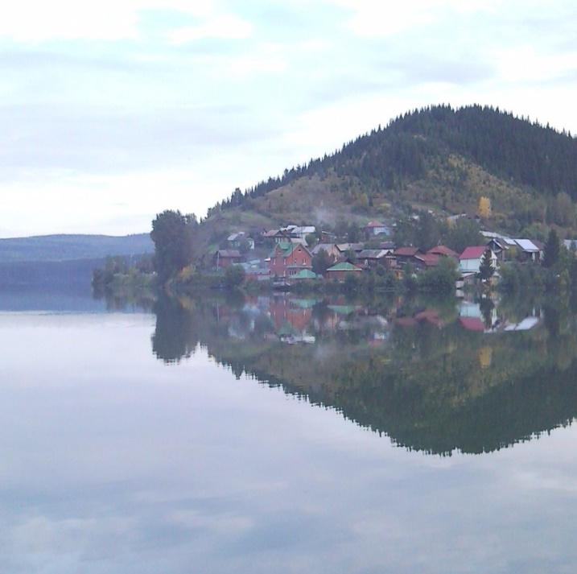
Уважаемые депутаты и жители
Нижнесергинского городского поселения!
Нижнесергинское городское поселение
Численность населения – 8945 человека, в том числе.
Экономически активное население – 3500 человек (39,13 %)
Показатель | На 31 декабря 2020 года | На 31 декабря 2021 года | Рост « +» Снижение « -» к 31.12. 2020 года
Уровень регистрируемой безработицы, % | 8,37 | 2,17 | -6,20

Slide 11
бюджет НСГП на 2021 год
Исполнение бюджет НСГП за 2021 год составило 290 715,0 тыс. рублей, или 92,4 %. Утвержден:
по доходам в сумме 314 591,9 тыс. рублей,
по расходам 339 740,6 тыс. рублей,
безвозмездные поступления от других бюджетов бюджетной системы РФ –
267 701,4 тыс. руб.
В 2021 году удалось привлечь из средств федерального и областного бюджета в бюджет поселения боле 76 млн. руб., а именно:
- 611,2 тыс. рублей из средств федерального бюджета на осуществление первичного воинского учета;
- 14 781,7 тыс. рублей на софинансирование мероприятий в рамках реализации муниципальной программы «Формирование современной городской среды»;
- 23 544,3 тыс. рублей из средств областного бюджета субсидия на реализацию мероприятий по энергосбережению и повышению энергетической эффективности;
- 35 867,5 тыс. рублей – для оплаты обязательства по муниципальной гарантии МУП «Энергоресурс г. Нижние Серги»;
- 991,8 тыс. рублей из федерального и областного бюджетов на предоставление социальных выплат для приобретения жилья молодым семьям;
- 104,2 тыс. рублей участие в региональном проекте «Спорт-норма жизни» национального проекта «Демография».

Slide 12
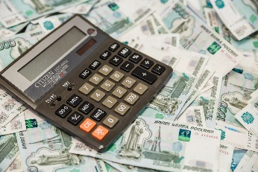

бюджет НСГП на 2021 год
Налоговые и неналоговые поступления в сумме 46 890,5 тыс. руб.
Проделана работа по увеличению поступления доходов в бюджет, как за счет изыскания дополнительных доходов, так и сокращения недоимки.

Slide 13
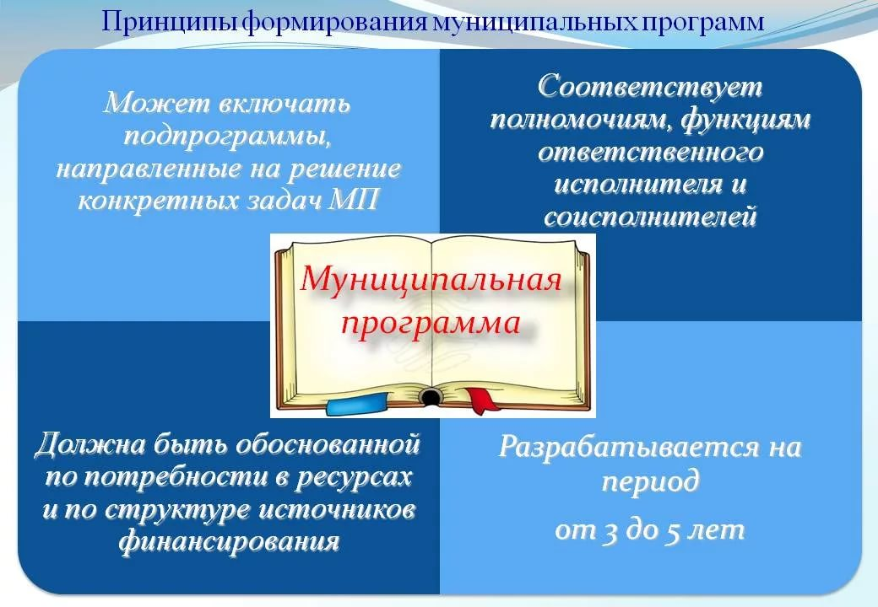
ПРОГРАММНЫЕ РАСХОДЫ БЮДЖЕТА
В 2021 году действовали 13 муниципальных программ. Нижнесергинское городское поселение приняло участие в реализации 4 областных и 1 федеральной программах.
Программные расходы бюджета 299 млн. рублей
Средства федерального и областного бюджетов 76 млн. рублей
Налоговые и неналоговые поступления 47 млн. рублей

Slide 14

СТРУКТУРА расходов бюджета
Нижнесергинского городского поселения
Расходы бюджета Нижнесергинского городского поселения составляют:
- Общегосударственные вопросы – 6,7 %;
- Национальная оборона – 0,22 %;
- Национальная безопасность – 0,21 %;
- Национальная экономика (дорожное хозяйство, транспорт) – 30 %;
- Жилищно-коммунальное хозяйство и газификация – 42,6 %;
- Благоустройство – 13 %;
- Культура, кинематография и средства массовой информации – 15 %;
- Спорт – 3,8 %;
- Соц. политика – 1,1 %.

Slide 15

ЗАКАЗЫ ДЛЯ Муниципальных НУЖД
В рамках действующего законодательства в 2021 году проведено:
19 процедур размещения на 116 680,5 тыс. руб, в форме
электронных аукционов.
Доля закупок, которые администрация осуществила у субъектов малого предпринимательства и социально ориентированных некоммерческих организаций в 2021 году в совокупном годовом объеме закупок, составила 70,55% на сумму
65 521 805,33 рублей.

Slide 16
Земельно-имущественные отношения:
от продажи
земельных
участков
659,0
тыс.
руб.,
Доходы от размещения нестац. торг. объектов
-
от увеличения
площади земельного
участка
тыс. руб.
157,0
616
198 ТЫС. РУБ.
1
тыс. руб.
арендная
плата
от реализации
за земельные
имущества
участки
59,6
тыс. руб.
1 214,0
тыс. руб.

Slide 17
Земельно-имущественные отношения:
На 31.12.2021 года:
В отчетном периоде заключен 21 договор аренды на земельные участки, расположенные на территории Нижнесергинского городского поселения, общей площадью 135171 кв. м, в том числе:
- 15 договоров аренды на земельные участки под объектами недвижимости – 129171 кв. м, в том числе по результатам 4 аукционов, общей площадью 6000 кв. м;
- 6 договоров аренды земельных участков, предоставленных для целей, не связанных со строительством, общей площадью 4390 кв. м;
- 21 соглашение о расторжении договоров аренды.
В отчетном периоде в собственность физических и юридических лиц под объектами недвижимости предоставлено:
- за плату 31 земельного участка, общей площадью 43 525 кв. м;
- бесплатно 8 земельных участков площадью 10642 кв. м;
- путем перераспределения с землями, государственная собственность на которые не разграничена, 17 земельных участков, общей площадью 25209 кв. м.

Slide 18
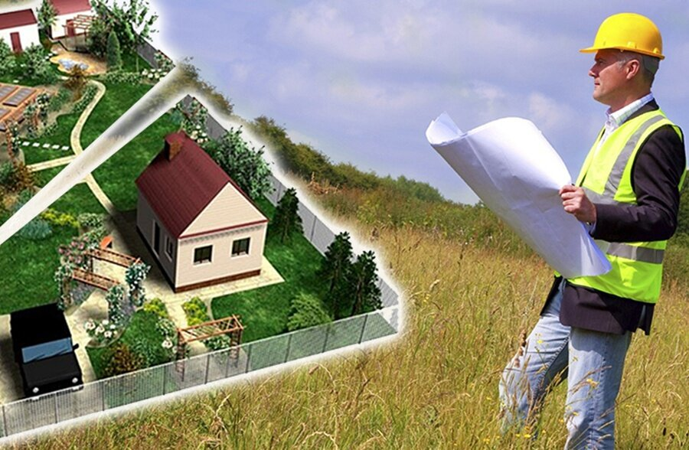

Земельно-имущественные отношения:
На 31.12.2021 года в реестре учтено 1 399 объектов муниципальной собственности (недвижимое имущество) в том числе:
65 нежилых помещений;
253 жилых помещения общей площадью 7271,83 кв.м;
563 земельных участка;
7 сетей газопровода общей протяженностью 154 508 м.;
3 артезианских скважины и сети водопровода общей протяженностью 53,6 км;
сети канализации общей протяженностью 27,3 км;
144 автомобильные дороги, общей протяженностью 109,57 км.;
5 памятников;
359 иных сооружений и объектов.

Slide 19
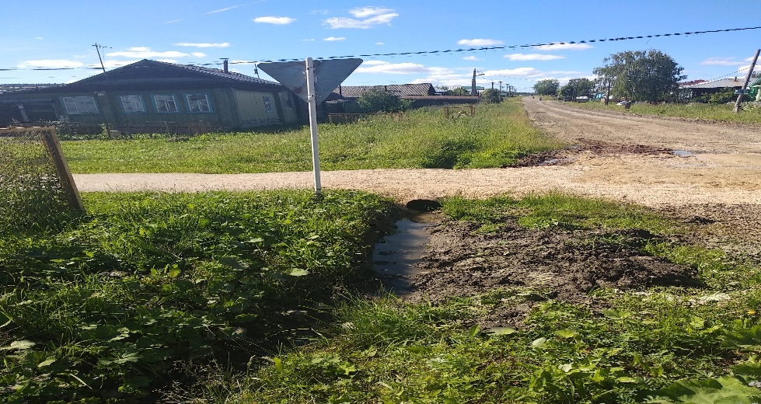
Земельно-имущественные отношения:
В 2021 году:
  проведено 5 заседаний комиссии по землепользованию и застройке Нижнесергинского городского поселения;
  проведено 11 публичных слушаний по внесению изменений в Правила землепользования и застройки;
  выдано 5 разрешений на строительство объектов капитального строительства;
  подготовлено 31 постановление об уточнении адреса объекта адресации.
  выдано 30 выписок из Правил землепользования и застройки;
  21 акт обследования технического состояния жилого дома.

Slide 20

Жилой фонд:
Выдано:
Выдано 19 уведомлений о соответствии указанных в уведомлении о планируемом строительстве объекта или реконструкции.
Ввод жилья на 31.12.2021 составил 1 490 кв. м.

Slide 21
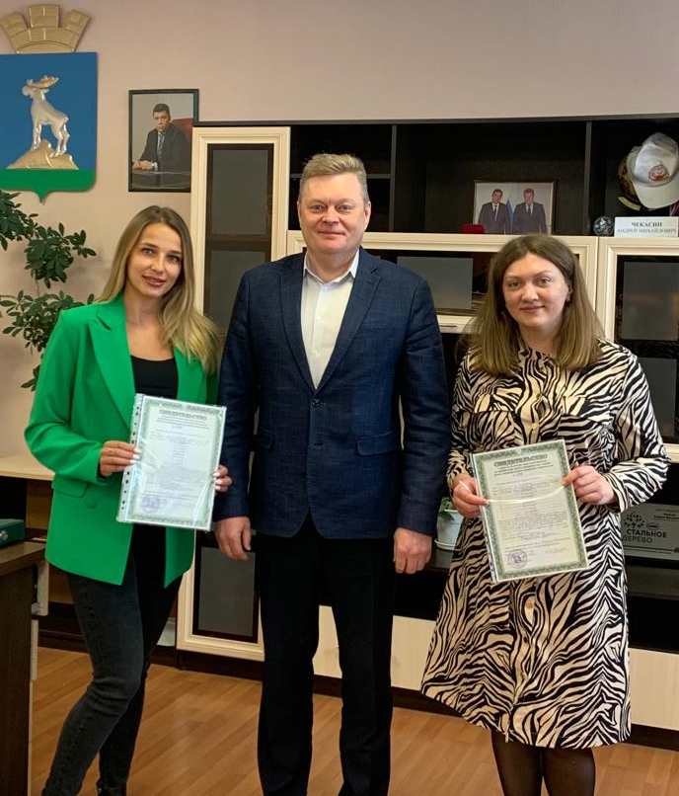
Жилищные условия
В 2021 году от граждан поступило 5 заявлений о постановке на учет нуждающихся в улучшении жилищных условий, из них: 1 малоимущая многодетная семья, 4 молодых семьи. По всем заявлениям приняты положительные решения.
В 2021 пять молодых семей получили социальную выплату на строительство (приобретение) жилья (средства федерального, областного, местного бюджетов), из них две семьи приобрели жилье на территории города Нижние Серги, две семьи – в городе Екатеринбург,
одна семья в пос. Верхние Серги

Slide 22

Жилищно-коммунальное хозяйство
Организации, предоставляющие услуги в сфере жилищно – коммунального хозяйства на территории Нижнесергинского городского поселения:
- МУП «Энергоресурс г . Нижние Серги», осуществляющий водоснабжение и водоотведение, теплоснабжение;
-АО «Региональная сетевая компания», РЭС «Западные электрические сети» Филиала ОАО «МРСК-Урала» - Свердловэнерго, снабжающие нас электричеством;
-ООО «Нижнесергинский ЖилСервис», осуществляющий деятельность в сфере управления многоквартирными домами

Slide 23
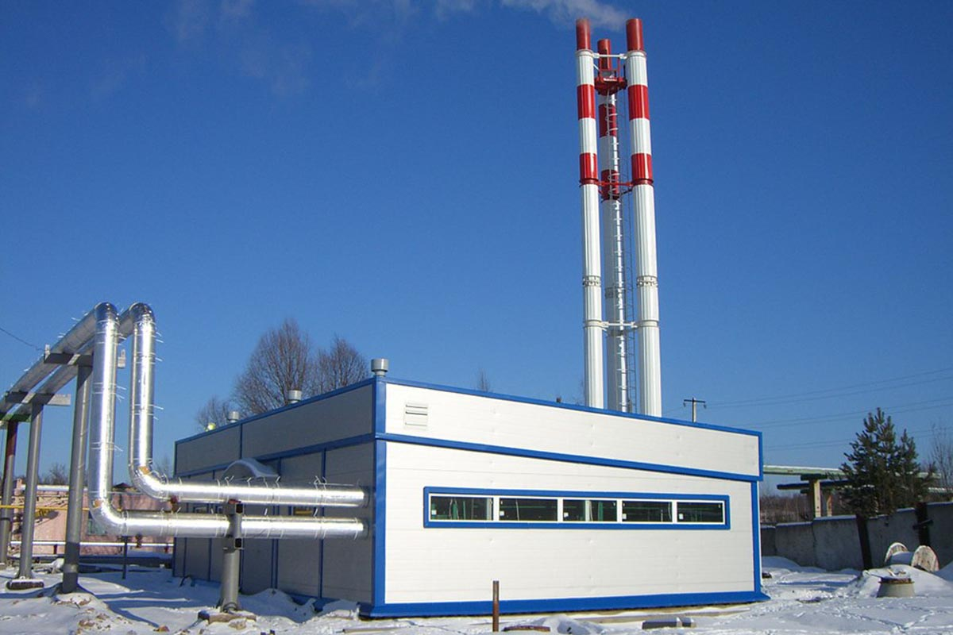
Жилищно-коммунальное хозяйство
В ходе подготовки к отопительному периоду 2021/2022гг, согласно плану мероприятий, выполнены работы:
Гидравлическое испытание тепловых сетей (согласно утвержденного графика, центральная часть города)
Останов котельной № 1 по ул. Уральская. Установка заглушки на газопровод котельной.
Замена уплотнительных колец на запорной арматуре котлового контура котельной № 1 по ул. Уральская.
Снятие заглушки, опрессовка газопровода котельной. Установка преобразователя расчетно-измерительного ТЭКОН-19 зав. № 001/7623 Подача газа в котельную и подготовка котельной к запуску в работу.
Гидравлические испытания тепловых сетей (согласно утвержденного графика, район курорта)
Останов котельной с 07.06.2021 по 11.06.2021 (переврезка участков подающего и обратного трубопровода диаметром 219 мм на сетевом контуре котельной)
Заполнение водой котлового и сетевого контура котельной № 2 по ул. Отдыха. Опрессовка оборудования после ремонта.

Slide 24
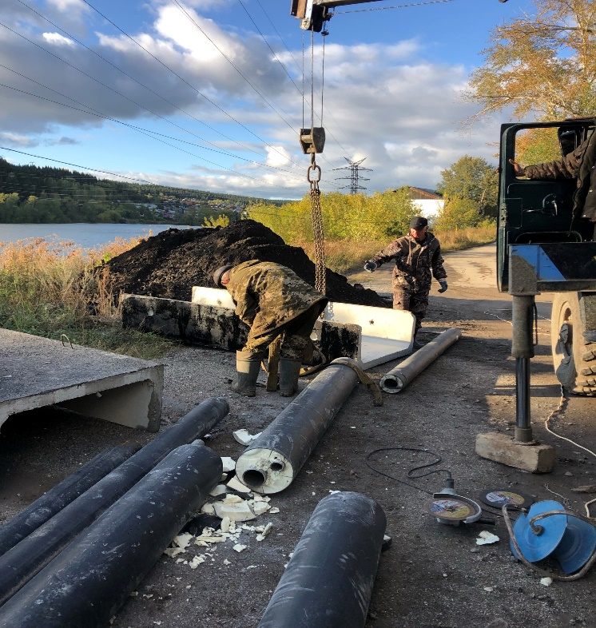
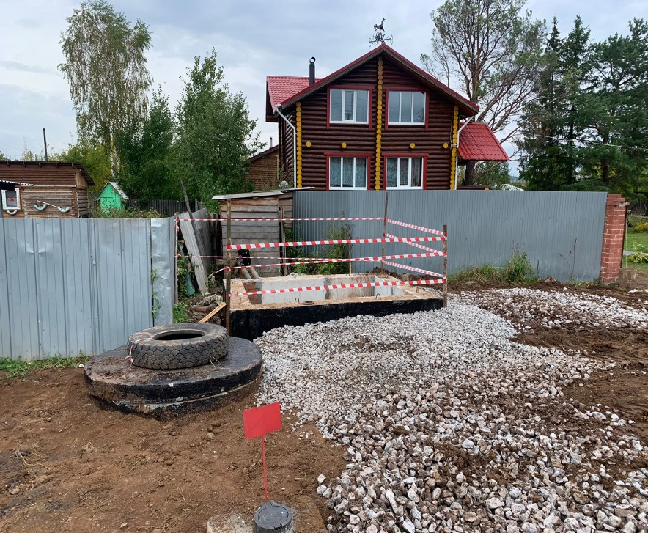
Жилищно-коммунальное хозяйство
Проведена модернизация сетей водоснабжения и теплоснабжения по следующим участкам:
"Модернизация участка тепловых сетей с водопроводом по ул. Федотова в г. Нижние Серги»
"Модернизация участка тепловых сетей по Юбилейная в г. Нижние Серги»
"Модернизация участка тепловых сетей по ул. Розы Люксембург в направлении дома № 89 в г. Нижние Серги»
"Модернизация участка тепловых сетей от ТК по ул. Титова 82 до ТК по ул. Титова 80 в г. Нижние Серги".

Slide 25
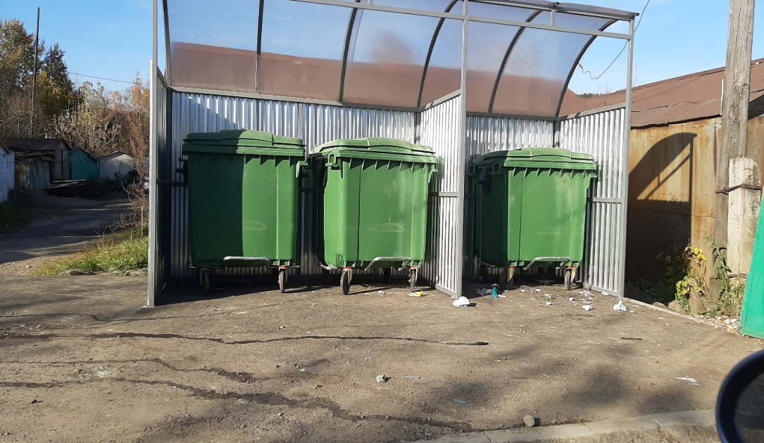
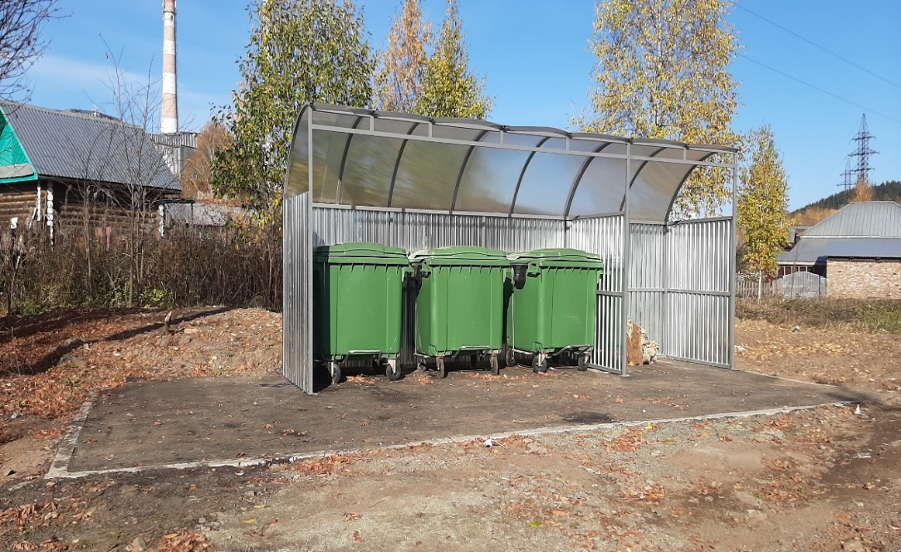
Жилищно-коммунальное хозяйство
В 2021 году проведено обустройство девяти контейнерных площадок для сбора твердых коммунальных отходов на территории Нижнесергинского городского поселения, выполнено обустройство асфальтового покрытия на территории частного сектора. В целях ухода от помешкового сбора ТКО, также будет продолжена работа по установке контейнерных площадок на территории частного сектора Нижнесергинского городского поселения.

Slide 26
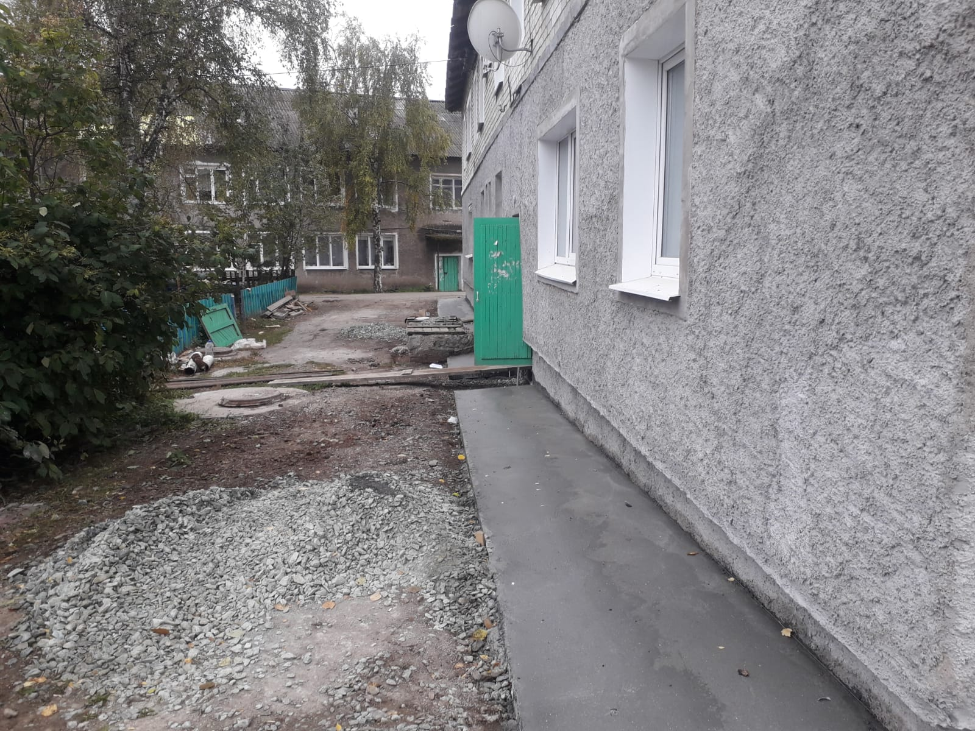
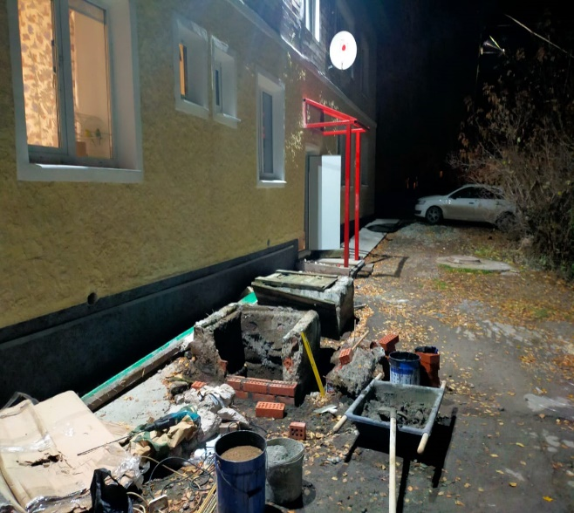
Капитальный ремонт
Продолжаем работу по долгосрочной региональной программе капитального ремонта общего имущества в многоквартирных домах Свердловской области.
По капитальному ремонту многоквартирных домов на 2021 год включены следующие дома: ул. Ленина, д. 48 (водоотведение), ул. Ленина, д. 44 (водоотведение), ул. Ленина, д. 46 (водоотведение), ул. Титова, д. 64 (внутридомовые инженерные системы), ул. Титова, д. 66 (внутридомовые инженерные системы), ул. Розы Люксембург, д. 77 (весь комплекс работ), ремонт кровли и ремонт фасада не выполнены, работы перенесены на 2022 год, ул. Титова, д. 74 (весь комплекс работ), ремонт кровли не выполнен, работы перенесены на 2022 год, ул. Титова, д. 68 (внутридомовые инженерные системы), ул. Розы Люксембург, д. 85 (внутридомовые инженерные системы).

Slide 27
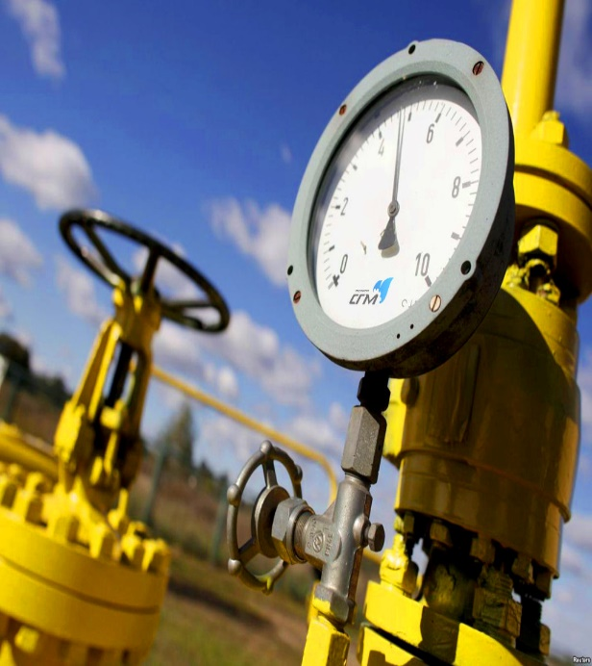
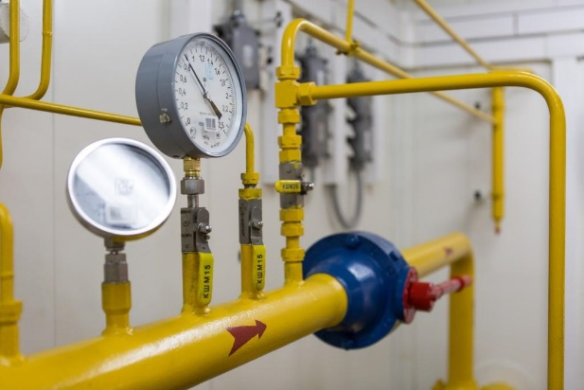
Газификация
Вопросами газификации Нижнесергинского городского поселения администрация продолжала заниматься и весь 2021 год
В рамках реализации муниципальной программы «Газификация Нижнесергинского городского поселения на 2017-2022 годы», выполнено следующее:
Закончено строительство объекта «Газоснабжение жилых домов ПГК «Южный» г. Нижние Серги» общей протяженностью 7366,8 м Возможность газификации получили 283 домовладения (ул. Кузнечная, ул. Лепсе, ул. Южная, ул. Восточная, ул. Восход-2, ул. 2-я Лесная, Максима Горького, 1-я Лесная, Революции,
Стахановцев, Лесорубов, Юбилейная).

Slide 28
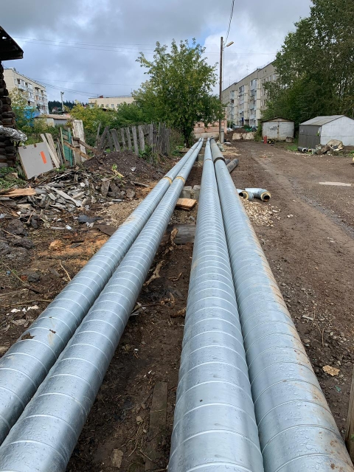
Реализация муниципальной программы
«Энергосбережение и повышение энергетической эффективности Нижнесергинского городского поселения до 2024 года»
В решении вопросов развития жилищно-коммунальной инфраструктуры города приоритетным направлением является реализация муниципальной программы «Энергосбережение и повышение энергетической эффективности Нижнесергинского городского поселения до 2024 года».
За отчетный период проделано следующее:
Актуализирована Схема теплоснабжения Нижнесергинского городского поселения на 2019-2027 годы с целью определения первоочередных мероприятий по дальнейшей коренной реконструкции системы теплоснабжения города.
Основные мероприятия, планируемые в 2021 г., включены в муниципальную программу и приняты к реализации:
1.Заключен муниципальный контракт на строительство котельной №5 с инженерными коммуникациями по ул. Восстания г. Нижние Серги.
2.С привлечением средств областного бюджета выполнены следующие мероприятия:
•"Модернизация участка тепловых сетей с водопроводом по ул. Федотова в г. Нижние Серги»
• "Модернизация участка тепловых сетей по Юбилейная в г. Нижние Серги»
•"Модернизация участка тепловых сетей по ул. Розы Люксембург в направлении дома № 89 в г. Нижние Серги»
•"Модернизация участка тепловых сетей от ТК по ул. Титова 82 до ТК по ул. Титова 80 в г. Нижние Серги".

Slide 29
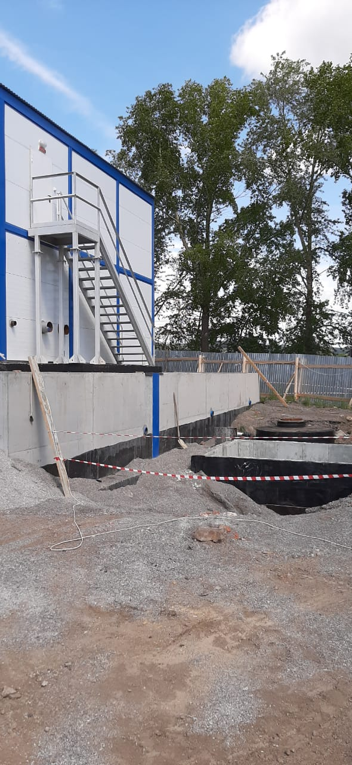
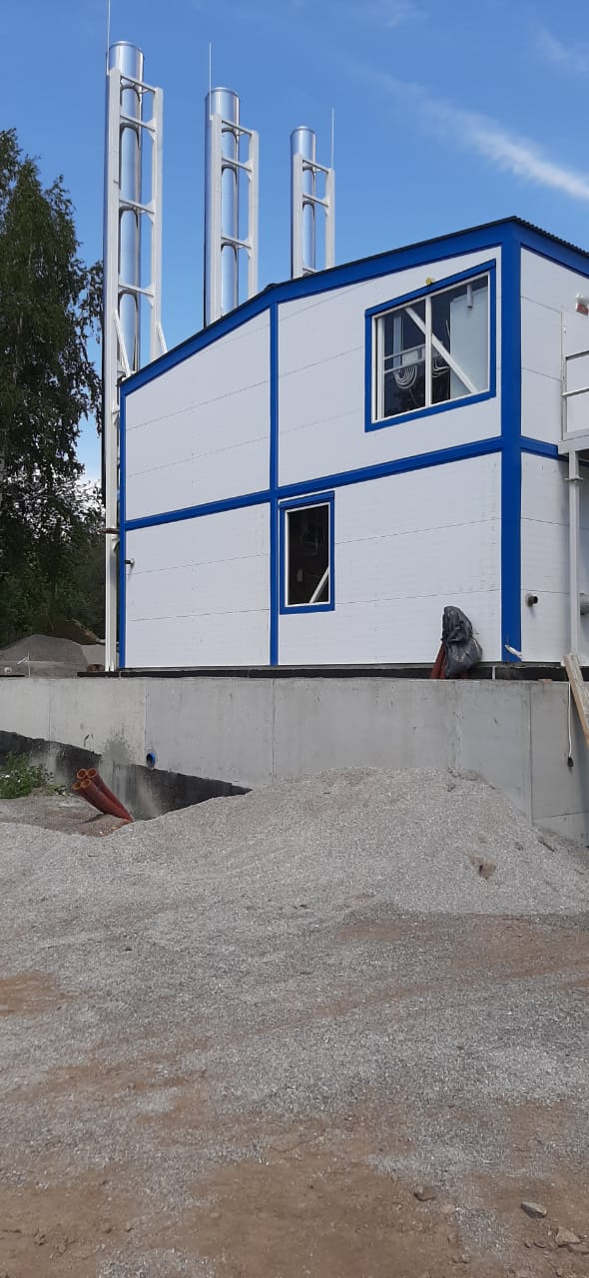
Газовая котельная
В 2021 году завершены строительно-монтажные работы объекта «Модульная газовая котельная МКГ-13 МВт с подводящими инженерными коммуникациями по ул. Восстания в г. Нижние Серги»

Slide 30
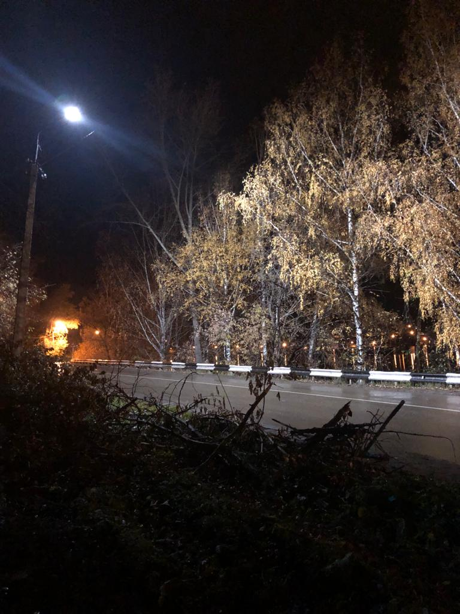
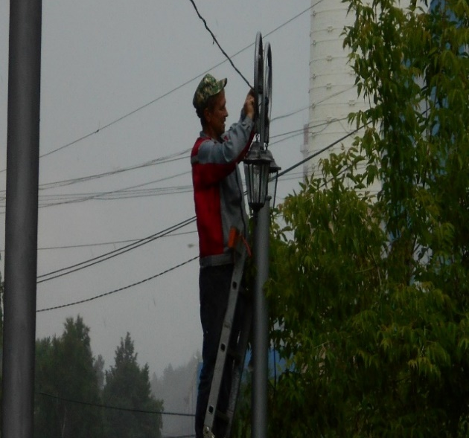
Модернизация уличного освещения
Работы по модернизации систем уличного освещения, начатые в 2019 году успешно продолжены в 2021 году:
Так в течении 2021 года выполнена модернизация улиц: ул. Поперечная, ул. 30 лет Октября, участок ул. Пионеров,
участок ул. Ленина.
В ходе выполнения работ по модернизации установлено 40 светодиодных светильников
В ходе проведения текущего ремонта освещения дополнительно отремонтировано на территории Нижнесергинского городского поселения около 300 светоточек, а также смонтировано 8000 м линий эл. передач для систем уличного освещения

Slide 31
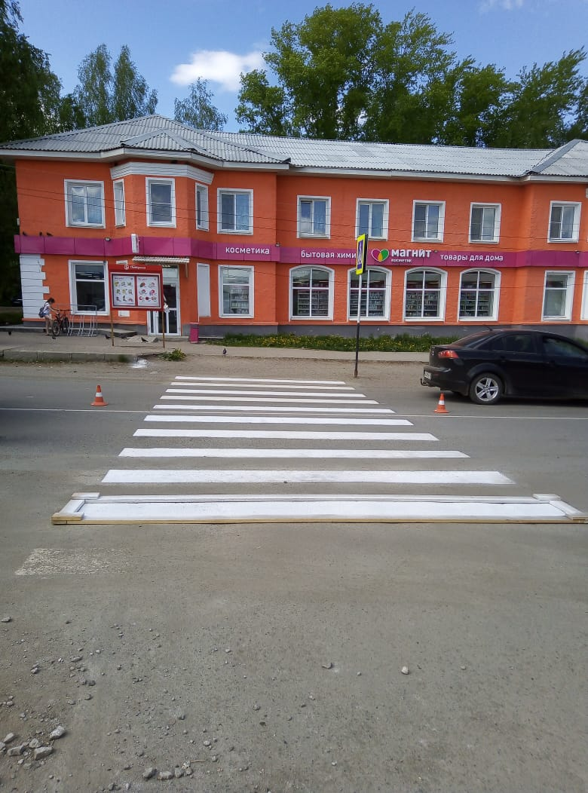
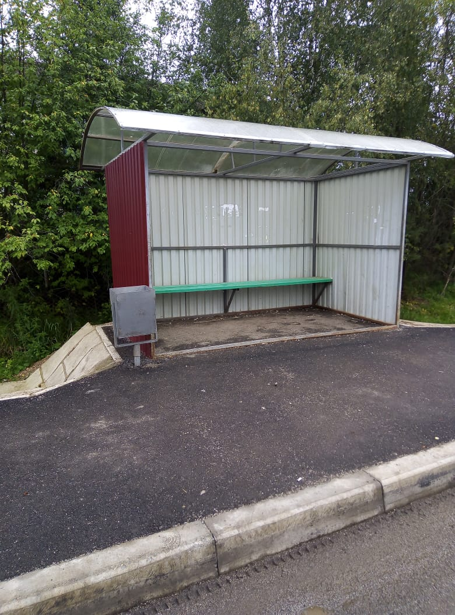
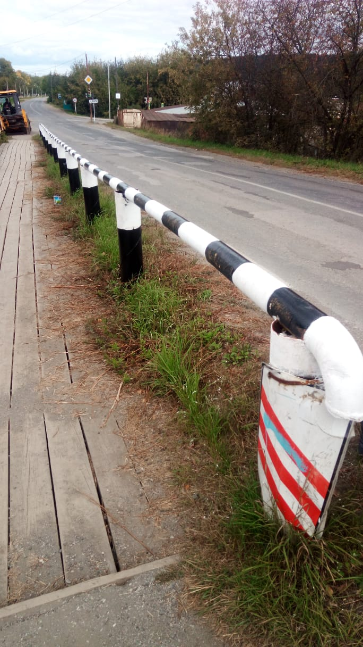
Благоустройство

Slide 32
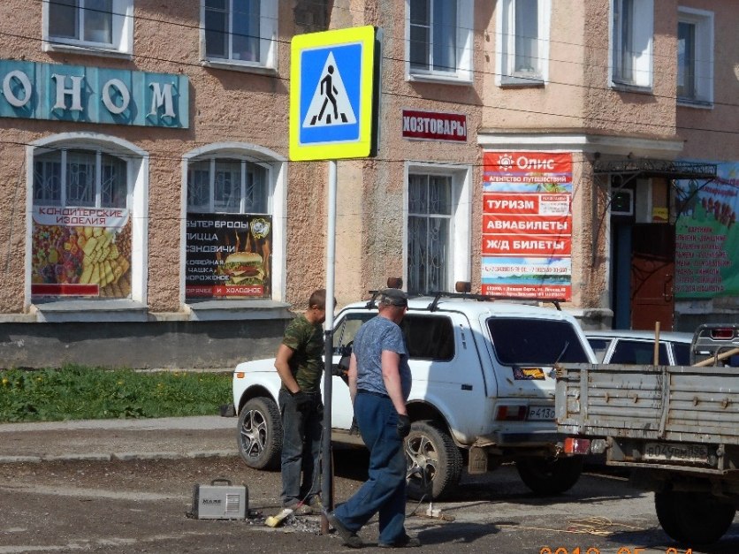
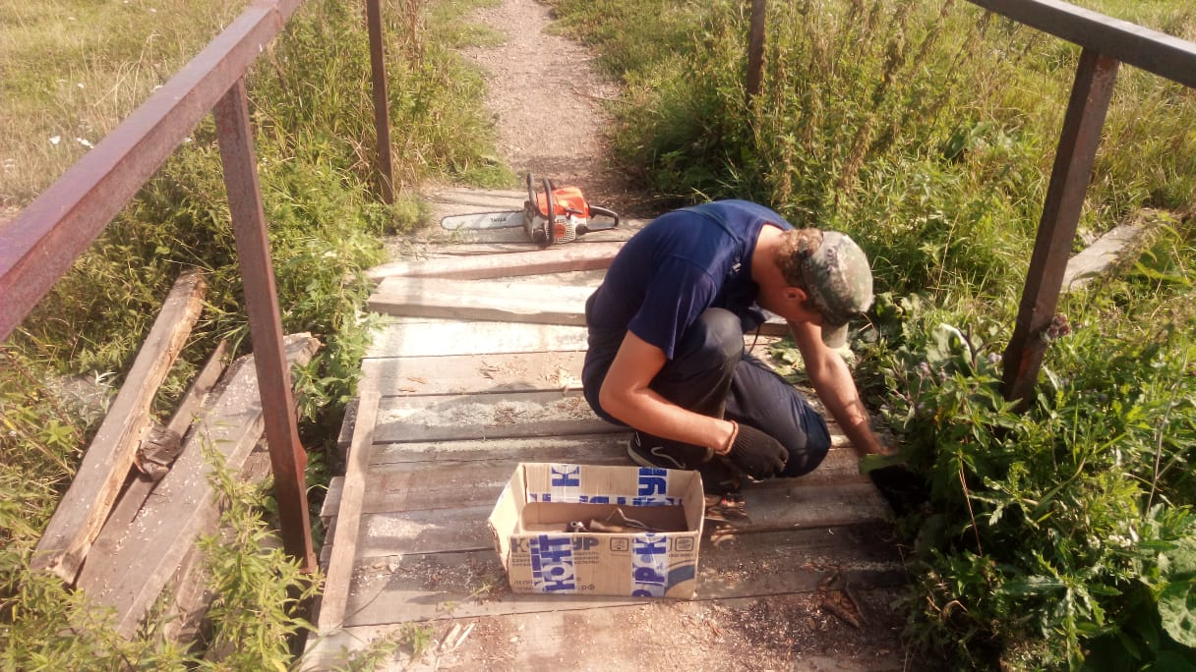
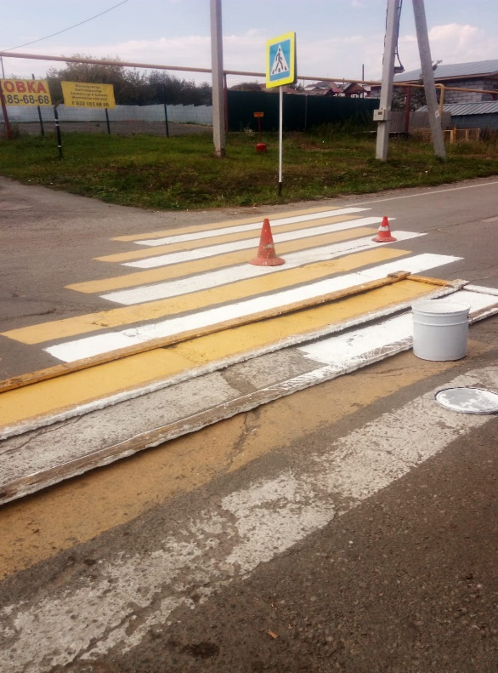
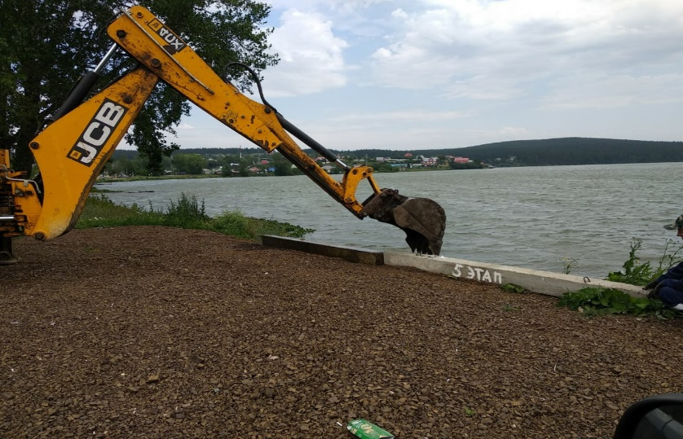
Благоустройство

Slide 33

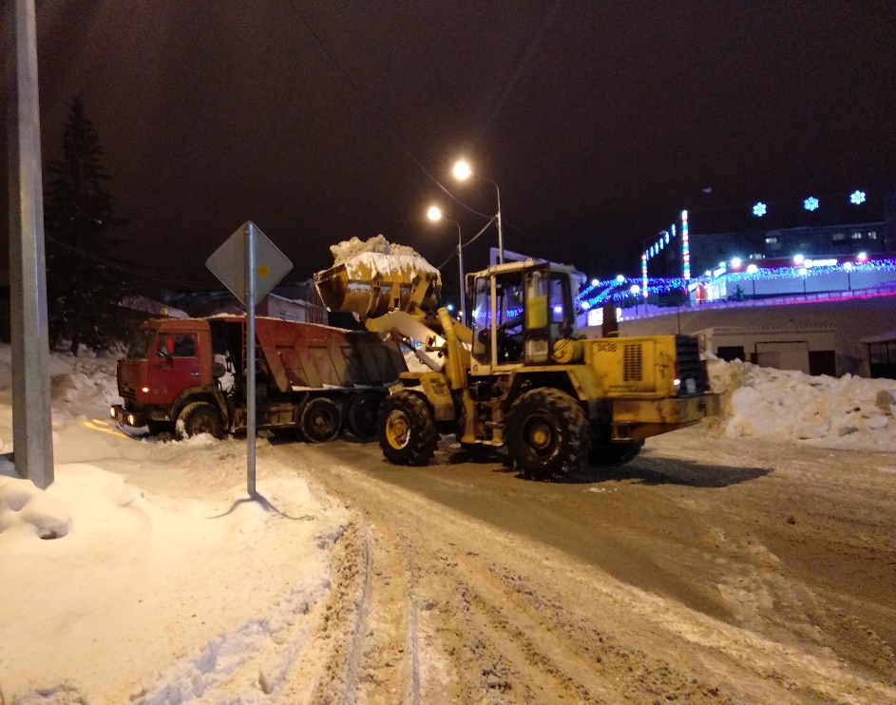
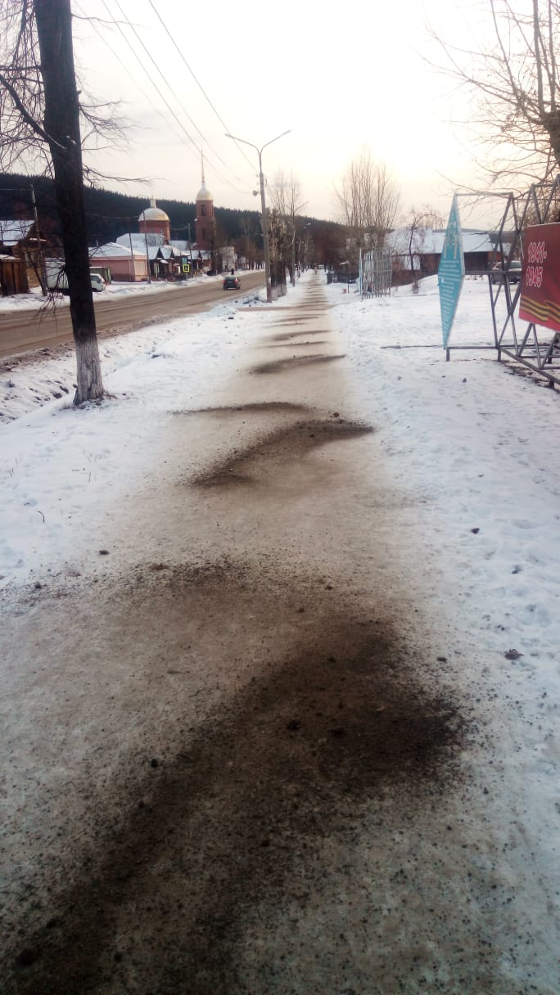
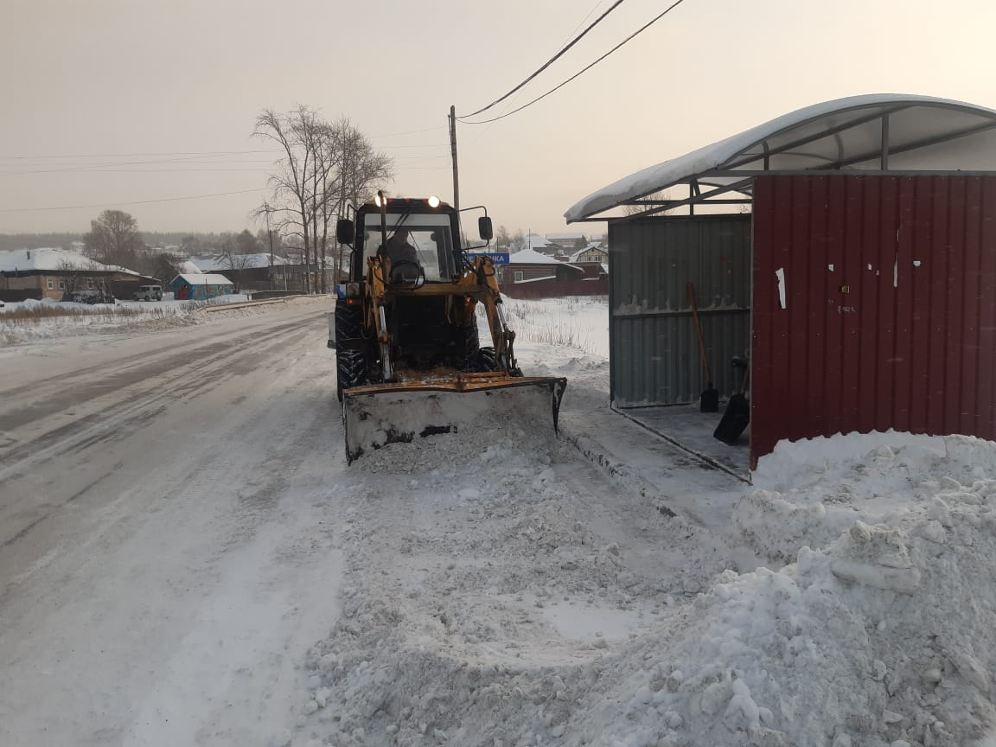
Благоустройство
Задача
в зимний период борьба со снегом
в летний период ремонт дорог с грунтовым покрытием.

Slide 34
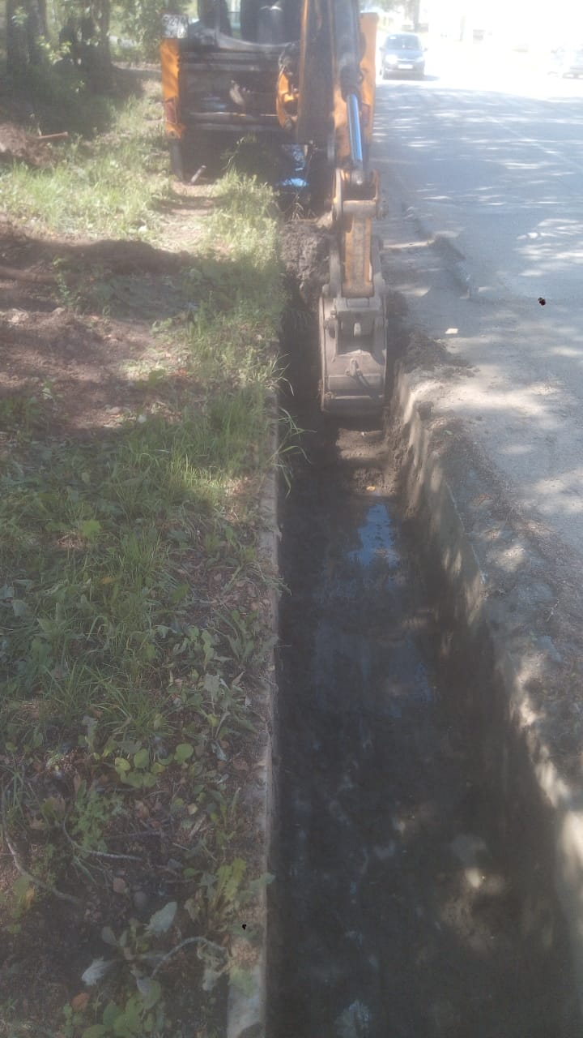
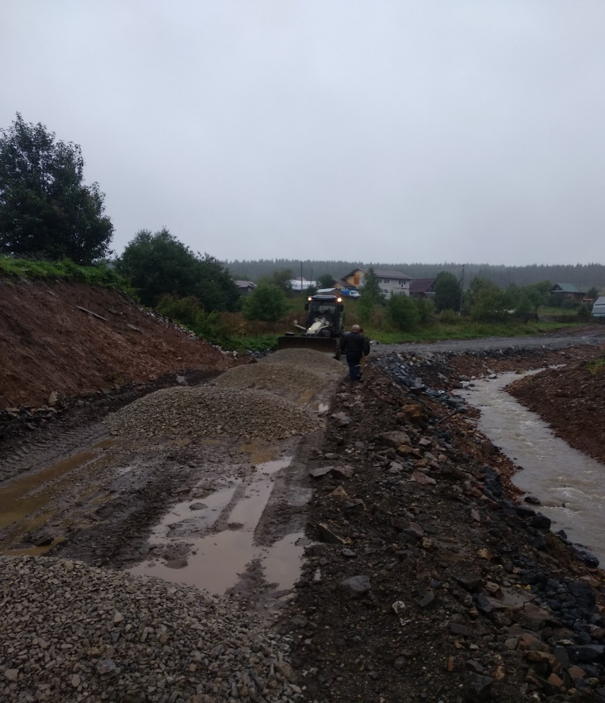
Благоустройство
Как и в предыдущие годы, в летний период одной из приоритетных задач работы учреждения был ремонт дорог с грунтовым и асфальтовым покрытием. Произведен ремонт более 50 участков дорог с грунтовым покрытием площадью 73017,69 м2. Осуществлено устройство более 60 участков водоотводных канав с укладкой труб – 6303,5 м.п.

Slide 35
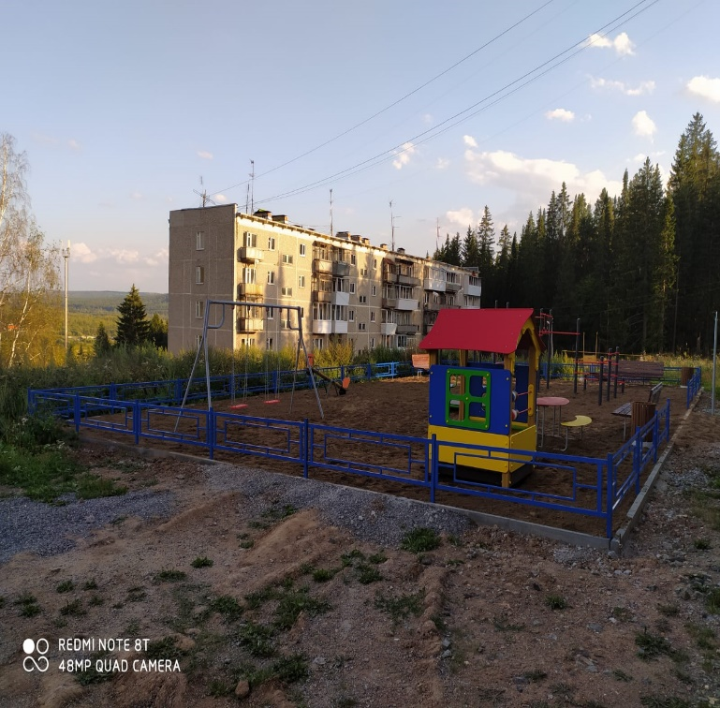
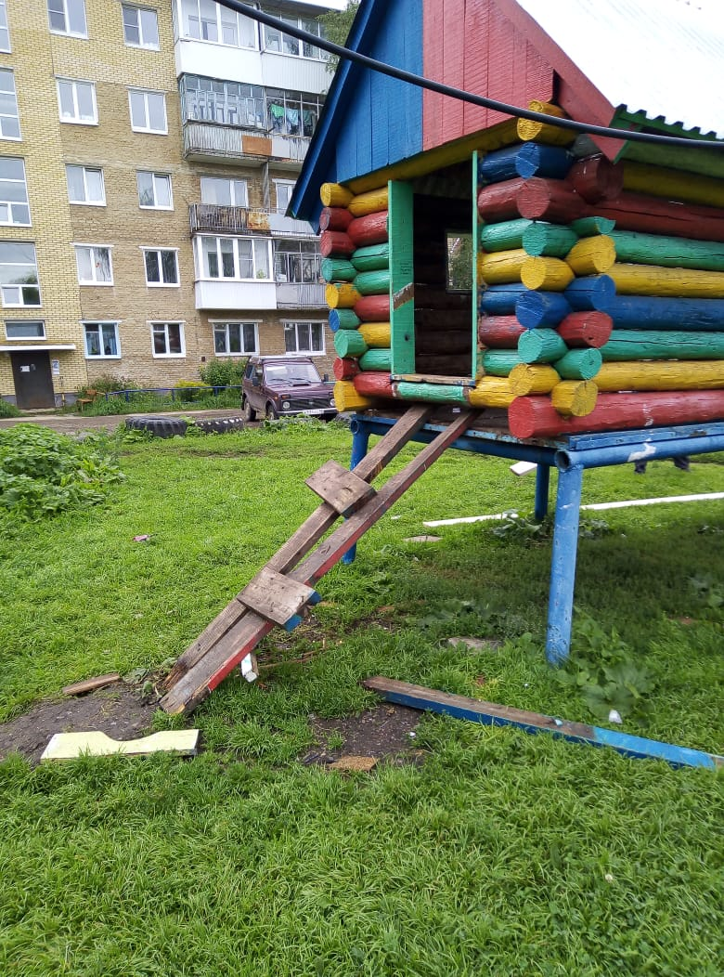
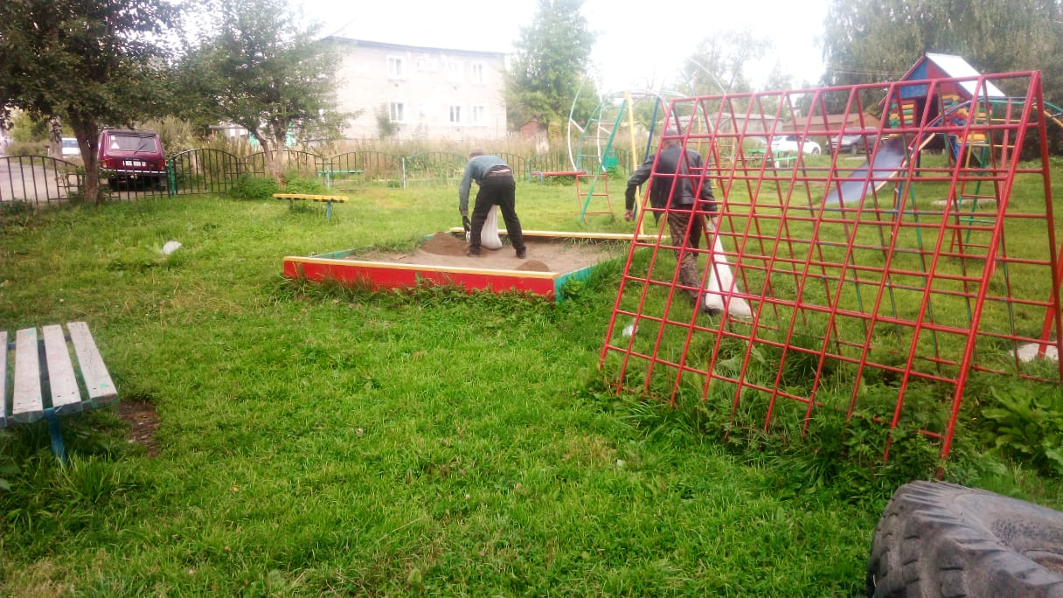
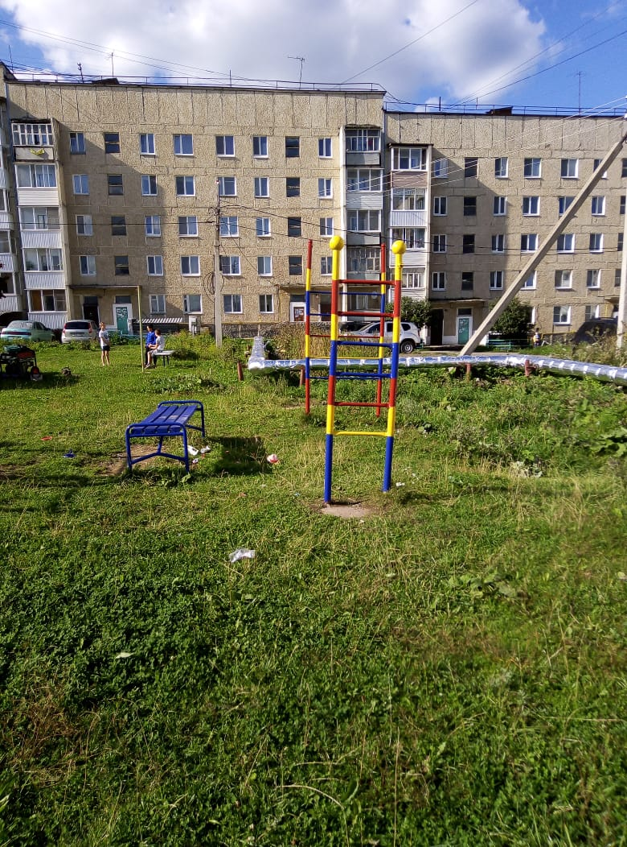
Благоустройство

Slide 36
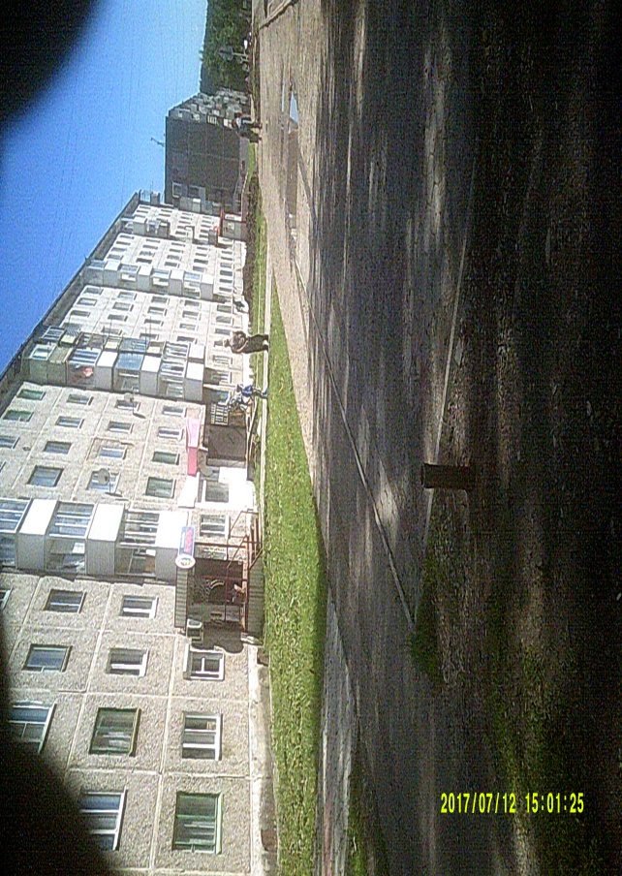
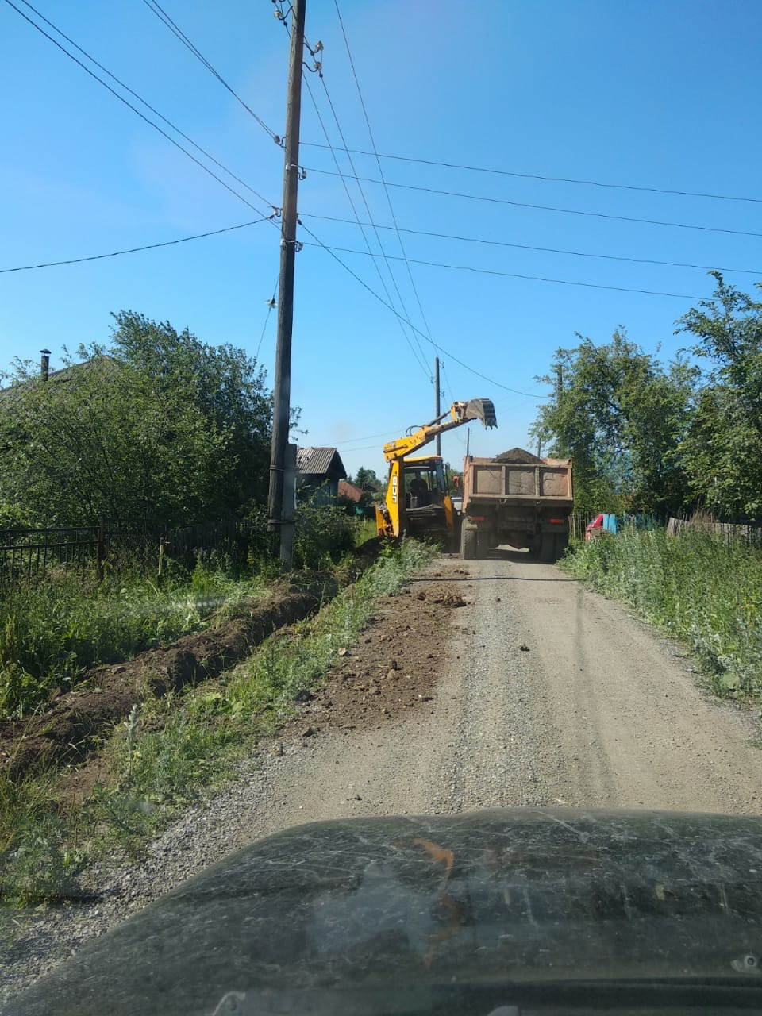
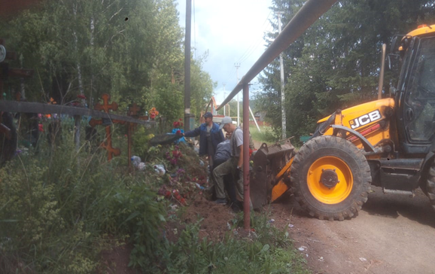
Благоустройство

Slide 37
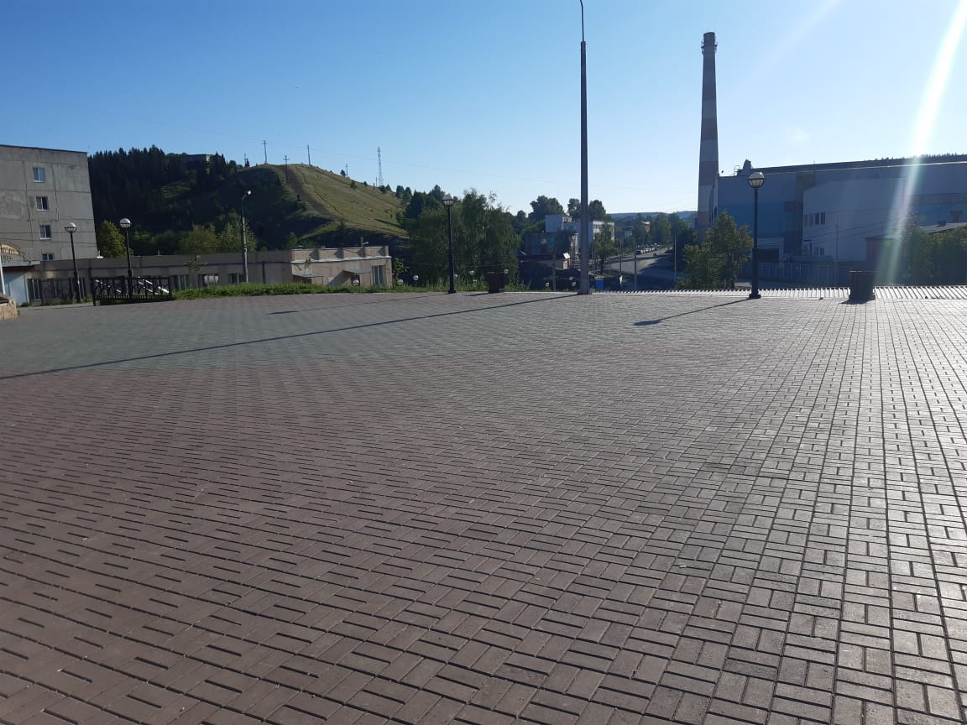
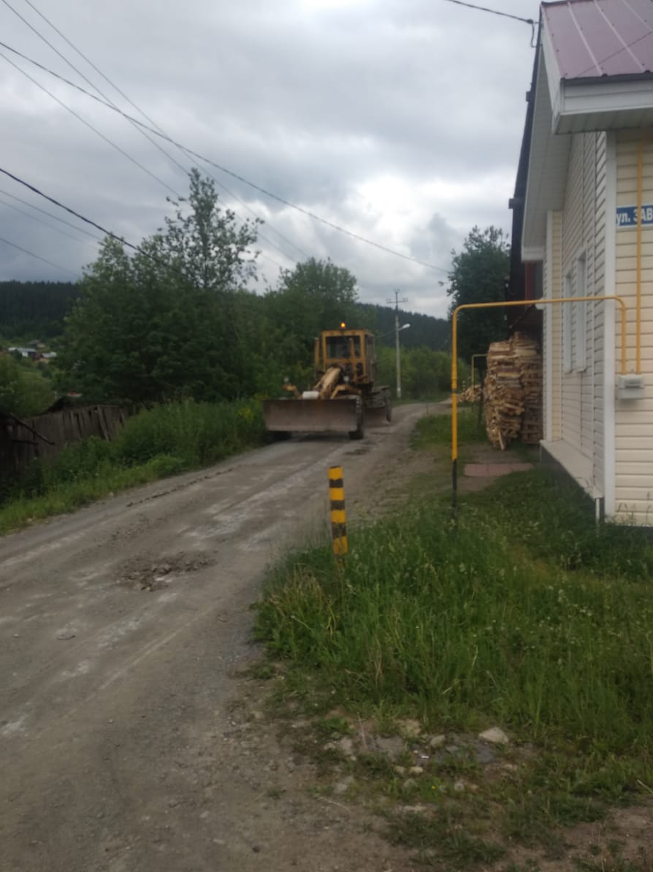
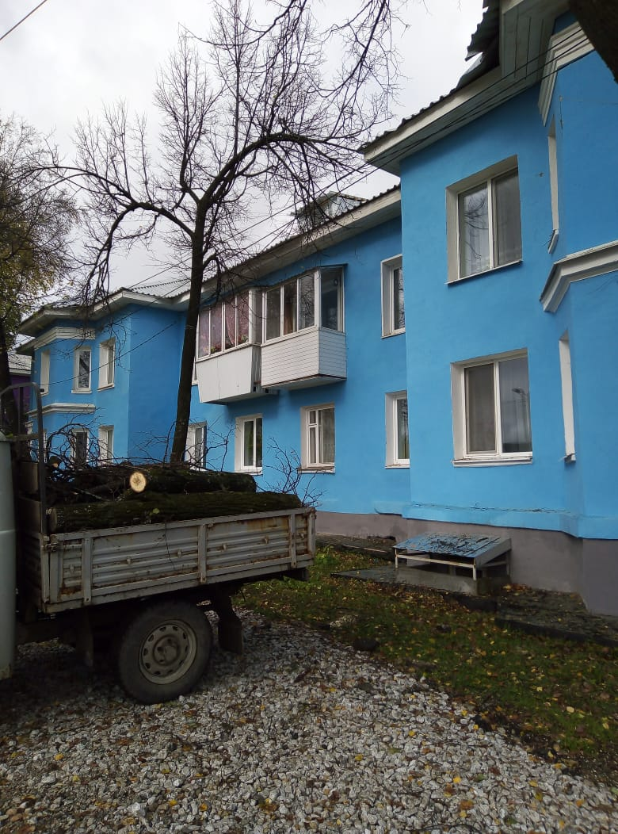
Санитарная очистка города

Slide 38
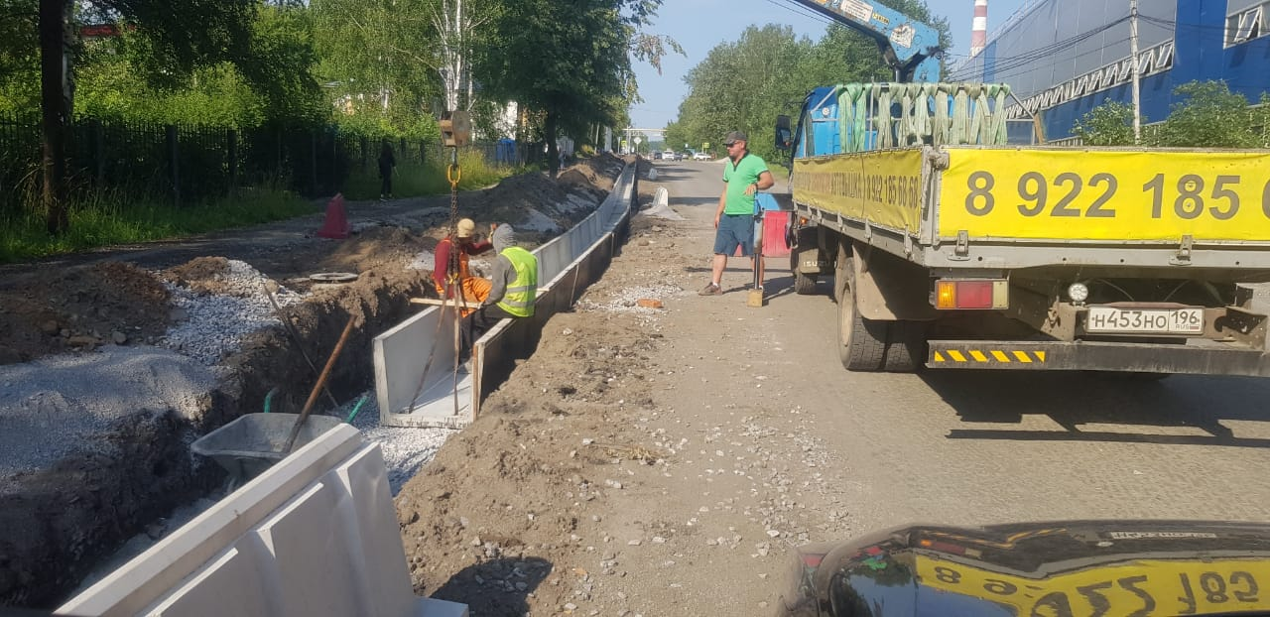
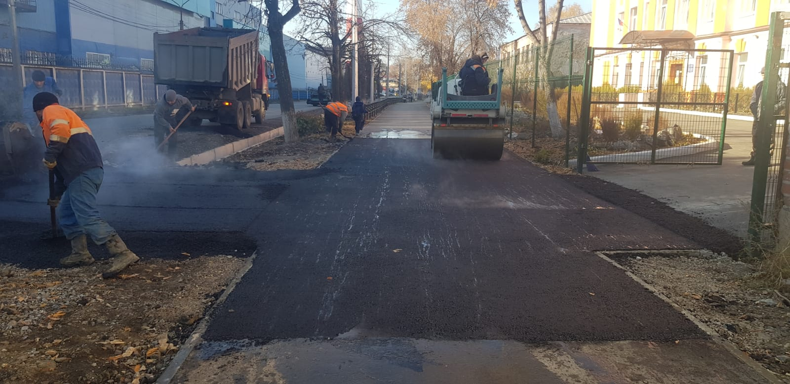
Дорожная деятельность
2021 г. не стал исключением и администрацией был выполнен ремонт участка дороги улицы Ленина от улицы Ленина д. 26 до улицы 22 Партсъезда в городе Нижние Серги, протяженность ремонтируемого участка 719 метров. Так же выполнены работы по ремонту участка дороги по ул. Титова с тротуарами от ул. Ленина до ул. Победы в городе Нижние Серги, протяженностью - 410 метров. Проведены работы по замене асфальтобетонного покрытия дорожного полотна и тротуара, обустройство дополнительного тротуара с четной стороны улицы, созданы парковочные места у Храма, замена ЖКУ светильников на энергосберегающие светодиодные.

Slide 39
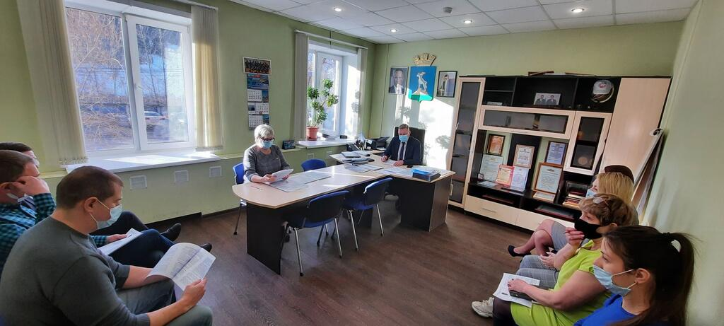

Гражданская оборона
В 2021 году между Нижнесергинским городским поселением и Нижнесергинским муниципальным районом заключено «Соглашение от 15 января 2021 года №1 о передаче осуществления части полномочий по решению вопросов местного значения в соответствии с Федеральным законом от 6 октября 2003 года № 131-ФЗ «Об общих принципах организации местного самоуправления в Российской Федерации», предметом которого является передача органами местного самоуправления поселения органам местного самоуправления муниципального района осуществления полномочий поселения в части:
- участия в предупреждении и ликвидации последствий чрезвычайных ситуаций в границах поселения;
- организации и осуществления мероприятий по территориальной обороне и гражданской обороне, защите населения и территории поселения от чрезвычайных ситуаций природного и техногенного характера.

Slide 40
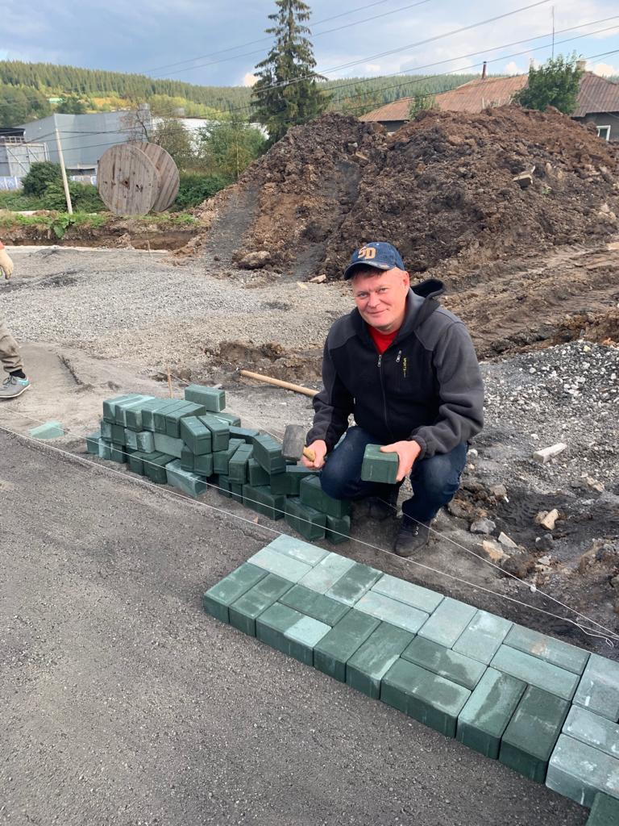


Дизайн-проект «Формирование современной городской среды»
Я очень рад, что наша площадь из неприглядной превратилась в благоустроенную и красивую. Многие не верили, что такое возможно, но проект воплотился в жизнь

Slide 41


Дизайн-проект «Формирование современной городской среды»
В 2021 продолжились работы по комплексному благоустройству общественной территории - центральной площади, г. Нижние Серги, ул. Ленина, 40.

Slide 42

Дизайн-проект «Формирование современной городской среды»
Главный фасад обращен на улицу Ленина, с той же стороны осуществляется вход в Парковую зону, над которым установлена арка.
Зонирование территории предполагает создание трех независимых функциональных пространств парка и комфортного их сосуществования, которые соединены между собой прогулочными и велосипедными дорожками.

Slide 43




культура
Одним из наиболее значимых аспектов в развитии Нижнесергинского городского поселения является предоставление населению услуг культуры.
Дворец культуры г. Нижние Серги
В течение года во Дворце культуры функционировали 49 культурно-досуговых формирований, в которых насчитывается 490 человек

Slide 44



культура
Было проведено 210 мероприятий, их посетило 33 712 человек

Slide 45



культура
За этот год организовали 5 новых формирований по обучению детей в возрасте от 3 до 10 лет

Slide 46




культура
культура
В течении всего года было проведено 17 спектаклей, 11 конкурсов, 18 акций офлайн и онлайн

Slide 47


культура
Библиотечное обслуживание представлено деятельностью МБУК «Библиотечно-информационный центр»
Охват населения библиотечным обслуживанием составляет 54 %.
За отчётный год в МБУК БИЦ поступило
1140 экземпляров книг и электронных изданий

Slide 48


культура
Одним из приоритетных направлений работы МБУК БИЦ остаётся работа с социально-незащищёнными слоями населения: людьми с ограниченными физическими возможностями, с пожилыми людьми. Пользователям этой категории уделяется особое внимание

Slide 49



культура
В 2021 году в Нижнесергинской городской библиотеке было подготовлено и реализовано 10 программ и проектов
В 2021 году сотрудники библиотеки приняли участие в областных и всероссийских акциях:
- Областная акция тотального чтения «День чтения-2021»
- Всероссийская акция в поддержку чтения «Библионочь-2021»
- «Ночь искусств - 2021»
- «Культурная суббота»

Slide 50


культура
Летом 2021 года в детской библиотеке прошел капитальный ремонт всех помещений, который включал:
капитальный ремонт полов, замену межкомнатных дверей, входной двери, приборов освещения, малярно-штукатурные работы.
Теперь светлые и уютные залы библиотеки радуют читателей.
В конце 2021 года у библиотек поселения появился свой сайт!
http://bibl-n-serg.ekb.muzkult.ru

Slide 51



физическая культура и спорт
В МКУ «Спорткомитет» работает 13 спортивных секций (футбол, волейбол, баскетбол, УШУ, оздоровительная гимнастика, русский стиль рукопашного боя, группа здоровье, настольный теннис, легкая атлетика и лыжные гонки, хоккей, спортивный туризм, ОФП – общефизическая подготовка) а также клубы здоровья, где занимаются более 1000 человек, из них более 600 – это дети и подростки.

Slide 52




физическая культура и спорт
Спортсмены и жители города ежегодно принимают участие в соревнованиях и мероприятиях различного уровня. За 2021 год было проведено 64 соревнования. В них приняло участие более 3414 человек, более 2000-дети
Достаточно новая секция -«спортивный туризм».

Slide 53



физическая культура и спорт
Функционирует секция волейбола, которую посещают дети и взрослые. Женская и мужская команды принимают участие во всех районных соревнованиях, занимают призовые места в западном управленческом округе. В команде “Cергияночка” приходит на смену ветеранам молодое поколение спортсменок
Ежегодно проходит многоборье для жителей города в возрастной категории 50 лет и старше, где с большим удовольствие принимают участие и пожилые люди старше 70 лет.
Функционирует площадка для пляжного волейбола

Slide 54


физическая культура и спорт
.
В сезоне 2020-2021гг наша хоккейная команда “Спарта” в первенстве Западного округа в очередной раз вошла в тройку призеров и заняла 2 место, а юношеская команда (2003 г.р. и младше) заняла 3 место
На базе МКУ «Спорткомитет» продолжает функционирует центр тестирования для приема норм ГТО. В 2021 году сдали на знаки отличия 72 человека, активное участие в сдаче приняли работники «НЛМК – Урал», полиция и другие организации, люди старшего поколения и школьники младшего и среднего звена

Slide 55


Социальные вопросы
Социальная политика администрации
Нижнесергинского городского поселения является одним из приоритетных направлений нашей деятельности
В преддверии Дня Победы Глава Нижнесергинского городского поселения лично, с соблюдением противоэпидемиологических мер, поздравил инвалида Великой Отечественной войны Демина Михаила Никифоровича, сотрудники ДК у дома инвалида ВОВ организовали мини-концерт

Slide 56



Социальные вопросы
В рамках празднования 76-й годовщины со Дня Победы в ВОВ, проведена акция по озеленению территории ул. Ленина и центральной городской площади, в которой приняли участие сотрудники администрации НСГП и сотрудники подведомственных учреждений и предприятий.
Всего было высажено 120 саженцев акации и 30 саженцев сирени

Slide 57



Социальные вопросы
Администрацией Нижнесергинского городского поселения большое внимание уделяется содержанию и благоустройству территорий памятников, посвященных защитникам Отечества. В 2021 году в преддверии годовщины Победы в ВОВ администрацией НСГП был произведен косметический ремонт памятника воинам нижнесергинцам, погибшим в годы Великой отечественной войны 1941-1945 годов

Slide 58



Зарница
На территории Нижнесергинского городского поселения 26 февраля 2021 года была организована военно-патриотическая игра «Зарница», которая собрала более
130 ребят и их родителей

Slide 59



Основы религии и благотворительность
Большинство жителей города Нижние Серги верующие люди, принимают участие в благотворительных акциях, днях милосердия, выставках, помогают малоимущим, участвуют в просветительской работе
В ноябре 2021 года состоялось очередное значимое событие для храма - святую обитель украсили позолоченными крестами для алтарной части и главного входа

Slide 60



ОТРЯДЫ МЭРА
В 2021 году, несмотря на сложную эпидемиологическую обстановку, администрация Нижнесергинского городского поселения организовала работу по трудоустройству несовершеннолетних
в возрасте от 14 до 18 лет
Были трудоустроены 80 человек
(по 40 человек в месяц)

Slide 61

Пандемия коронавируса
Во исполнение Указа Губернатора Свердловской области от 18.03.2020 № 100-УГ «О введении на территории Свердловской области режима повышенной готовности и принятии дополнительных мер по защите населения от новой коронавирусной инфекции (2019-nCoV)» (с изменениями) с целью недопущения распространения новой коронавирусной инфекции администрацией Нижнесергинского городского поселения проводилась вся необходимая работа
В настоящий момент ситуация с заболеваемостью коронавирусом, в том числе и новым штаммом, на территории Нижнесергинского городского поселения, как и во всей Свердловской области, стабилизируется

Slide 62

Планы на будущее
У нас большие планы на 2022 и последующие годы
11 сентября 2022 года - выборы Губернатора Свердловской области, а также депутатов местных органов самоуправления. Очень важно подготовиться и организованно провести выборы, обеспечить высокую активность, явку на выборы. Всё должно быть честно, открыто, без конфликтов, ненужных обострений ситуации

Slide 63

заключение
Современная реальность ставит перед нами непростые и ответственные цели. Но я уверен, что мы их успешно решим,
последовательно, в тесной коммуникации с жителями, с максимальным уровнем открытости и информирования, стараясь работать на опережение и не допускать провалов
Наша главная задача сегодня - это улучшение качества жизни населения с реальными результатами, которые любой житель смог бы увидеть, измерить, потрогать, ощутить перемены к лучшему и оценить по достоинству
Наши приоритеты на будущее определены! Мы движемся к поставленным целям!

Slide 64


заключение
Уважаемые коллеги!
Я хочу искренне поблагодарить вас за ваш труд, профессионализм, высокие компетенции и самое главное – ответственное отношение к своей работе.
Единой командой, следуя курсом, который задает нам наш Президент, мы сможем изменить и улучшить качество жизни людей и достичь процветания нашему родному городу Нижние Серги!

